Slide 1

GEOMETRIYA
7- sinf
Mavzu: Berilgan burchakka teng burchak yasash
IIIIIIIIIIIIIIIIIIIIIIIIIIIIIIIIIIIIIIIIIIIIIIIIIIIIIIIIIIIIIIIIIIIIIIIIIIIIIIIIIIIIIIIIIIIIIIIIIIIIIIIIIIIIIIIIIIIIIIIIIIIIIIIIIIIIIIIIIIIIIIIIIIIIIIIIIIIIIIIIIIIIIIIIIII
0 1 2 3 4 5 6 7 8 9 10 11 12 13 14 15 16

Slide 2
MUXIM GEOMETRIK BELGILAR
AYLANA(О;r) - О markazli, radiusi r ga teng bo‘lgan aylana
∠ - burchak belgisi
∈ - tegishlilik belgisi
⊥ - perpendikulyar
∩ - kesuvchi
} - bir nechta kesishuvchi nuqtalar qavsdagi ifodasi
: - ‘‘qandaydir” so‘zining o‘rniga ishlatiladi.

Slide 3
Chizg‘ich va sirkul yordamida burchakka
teng burchak yasash
С
E
А
В
О
D

Slide 4
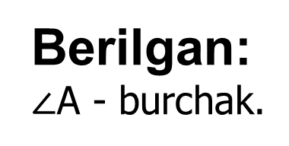
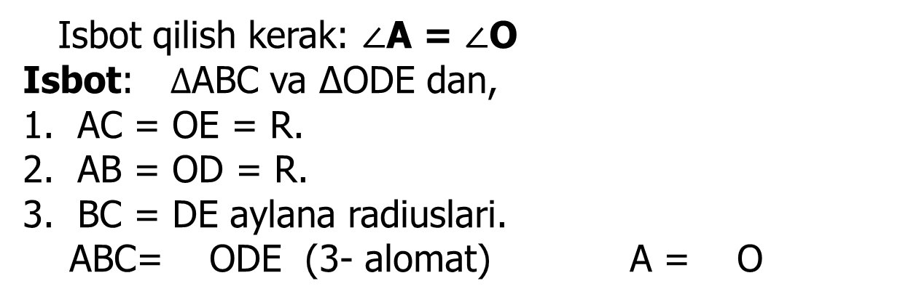
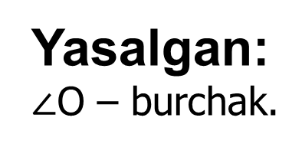
Berilgan:
$∠$А - burchak.
Yasalgan:
$∠$О – burchak.
С
E
А
В
О
D
Isbot qilish kerak: $∠$А = $∠$О
Isbot: $∆$АВС va ∆ОDE dan,
АС = ОE = R.
АВ = ОD = R.
ВС = DE aylana radiuslari.
АВС= ОDЕ (3- alomat) А = О

Slide 5
Mavzuga oid savollar
1. Yasashga doir masalalar muhimligining sababi nimada?
2. Yasashga doir masalalarning qanday o‘ziga hos tomonlari bor?
3. Oddiy chizg‘ich yordamida qanday shakllarni chizish mumkin?
4. Sirkul yordamida yasashga doir qanday ishlarni amalga oshirish mumkin?
5. Yasashni bajarishda o‘lchashga ruxsat beriladimi?

Slide 6


30⁰ li burchak berilgan. Unga teng
burchak yasang
В
A
C
$$B_{1}$$
O
$$C_{1}$$

Slide 7
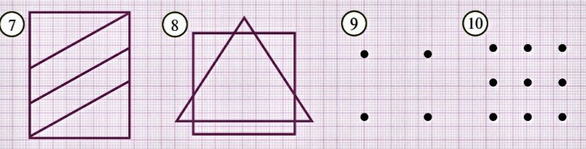
Geometrik boshqotirmalar
1-rasmda nechta to‘rtburchak bor?
2-rasmda ko‘rsatilgan shaklni qalamni qog‘ozdan uzmasdan va bir chiziq ustidan qayta yuritmasdan chizing.
Tomonlari 3-rasmda berilgan to‘rtta nuqtadan o‘tuvchi uchburchak chizing.
4-rasmda tasvirlangan 9 ta nuqtaning hammasidan o‘tuvchi, bo‘g‘inlari soni 4 ta bo‘lgan siniq chiziq chiza olasizmi?
1
2
3
4

Slide 8
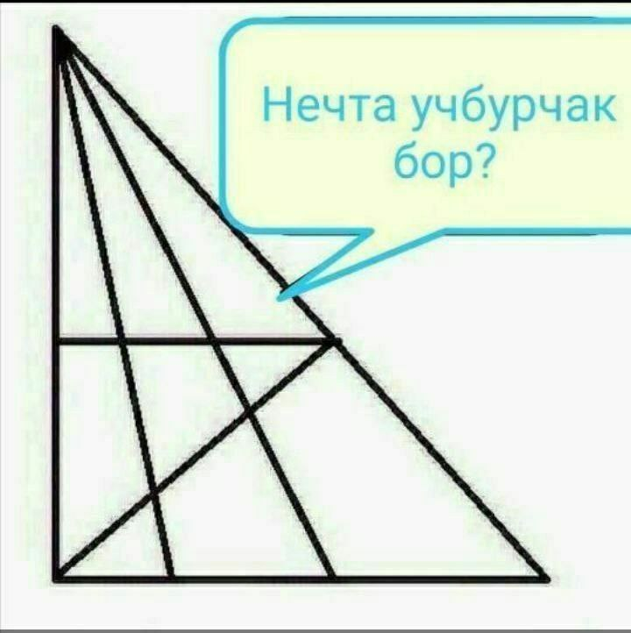
Qiziqarli boshqotirma
Rasmda nechta
uchburchak bor
n
А

Slide 9
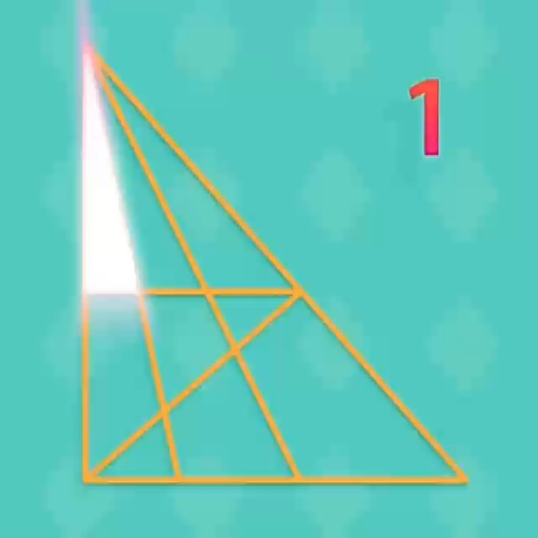

Slide 10
Mustaqil bajarish uchun topshiriqlar:
Darslikda berilgan
3-6 – masalalarni yechish
Savollarga javob yozish
(129 - bet).

